Slide 1
Групповой проект по научному программированию на тему: «Модель хищник-жертва» Часть 2: Алгоритм решения
Выполнили:
Меньшов Иван НПМмд-02-21
Патачона Кейела НПМмд-02-21
Соландже Бриджитте Дифо Нпммд-02-21

Slide 2
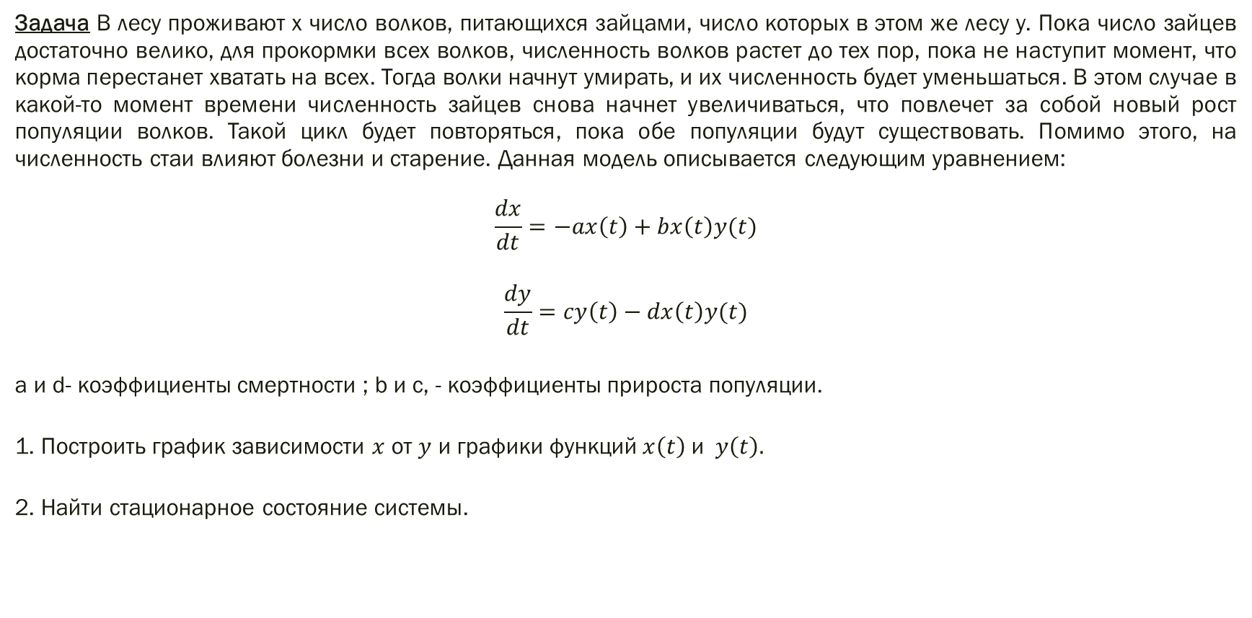
Постановка задачи
Задача В лесу проживают х число волков, питающихся зайцами, число которых в этом же лесу у. Пока число зайцев достаточно велико, для прокормки всех волков, численность волков растет до тех пор, пока не наступит момент, что корма перестанет хватать на всех. Тогда волки начнут умирать, и их численность будет уменьшаться. В этом случае в какой-то момент времени численность зайцев снова начнет увеличиваться, что повлечет за собой новый рост популяции волков. Такой цикл будет повторяться, пока обе популяции будут существовать. Помимо этого, на численность стаи влияют болезни и старение. Данная модель описывается следующим уравнением:
$$\frac{dx}{dt}=−ax\left(t\right)+bx\left(t\right)y(t)$$
$$\frac{dy}{dt}=cy\left(t\right)−dx\left(t\right)y(t)$$
a и d- коэффициенты смертности ; b и c, - коэффициенты прироста популяции.
1. Построить график зависимости $x$ от $y$ и графики функций $x\left(t\right)$ и $y\left(t\right).$
2. Найти стационарное состояние системы.

Slide 3
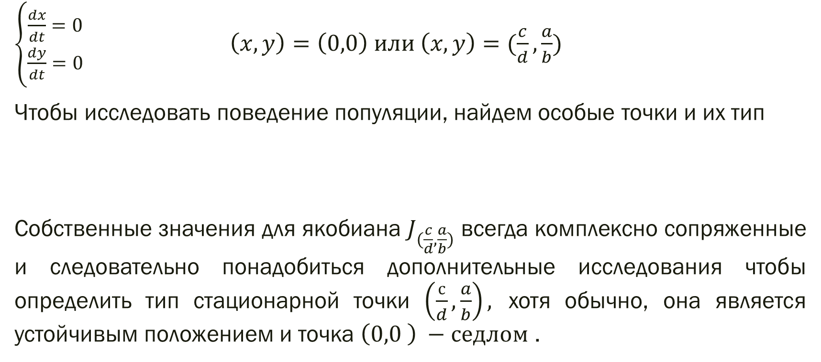
Особые точки предыдущей системы и их устойчивость
$\left\{\begin{aligned}\frac{dx}{dt}=0 \\ \frac{dy}{dt}=0\end{aligned}\right.$ $\left(x,y\right)=\left(0,0\right) или \left(x,y\right)=(\frac{c}{d},\frac{a}{b})$
Чтобы исследовать поведение популяции, найдем особые точки и их тип
Собственные значения для якобиана $J_{(\frac{c}{d},\frac{a}{b})}$ всегда комплексно сопряженные и следовательно понадобиться дополнительные исследования чтобы определить тип стационарной точки $\left(\frac{с}{d},\frac{a}{b}\right),$ хотя обычно, она является устойчивым положением и точка $\left(0,0 \right) −седлом$ .

Slide 4
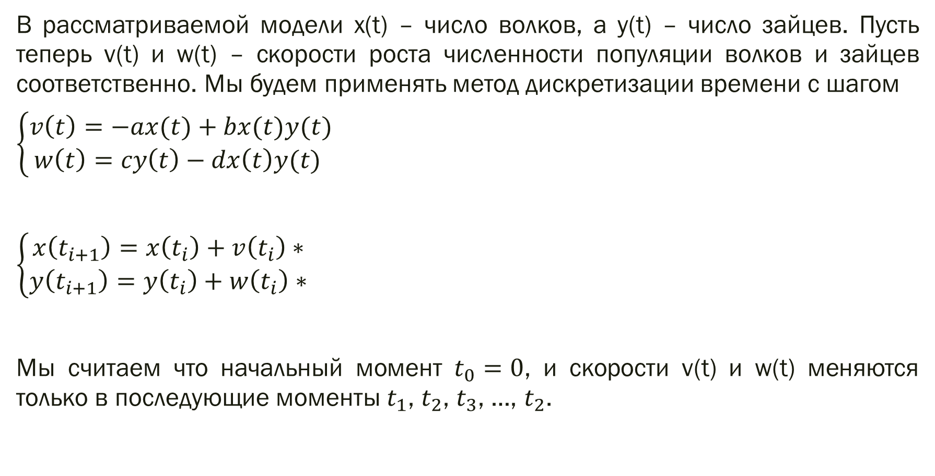
Численное решение: дискретизация времени
В рассматриваемой модели x(t) – число волков, а y(t) – число зайцев. Пусть теперь v(t) и w(t) – скорости роста численности популяции волков и зайцев соответственно. Мы будем применять метод дискретизации времени с шагом
$\left\{\begin{aligned}v\left(t\right)=−ax(t)+bx(t)y(t) \\ w\left(t\right)=cy\left(t\right)−dx\left(t\right)y(t) \end{aligned}\right.$
$\left\{\begin{aligned}x\left(t_{i+1}\right)=x\left(t_{i}\right)+v\left(t_{i}\right)∗ \\ y\left(t_{i+1}\right)=y\left(t_{i}\right)+w\left(t_{i}\right)∗\end{aligned}\right.$
Мы считаем что начальный момент $t_{0}=0$, и скорости v(t) и w(t) меняются только в последующие моменты $t_{1}$, $t_{2}$, $t_{3}$, …, $t_{2}$.

Slide 5
Компьютерное решение
Задать начальные значения x(0) и y(0)
Задать все параметры системы
Воспользоваться солвером для ОДУ чтобы получить решение
Построить графики x(t), y(t), y(x)

Slide 6
Дальнейшая работа
В следующей части нашей работы, мы будем реализовать все описанные алгоритмы на конкретном примере.

